Slide 1
DIEPio
엔터테인먼트 컴퓨팅전공 2014184015 박지희
게임공학전공 2014182046 고진세

Slide 2
구현 목표 확인
1주차 | 프레임워크 설정 및 리소스 작업
결과 | 완료 ( 100% )
2주차 | 플레이어 생성 , 몬스터 생성
결과 | 완료 ( 100% )
3주차 | 플레이어 포신 각도 설정 , 몬스터 이동
결과 | 완료 ( 100% )
4주차 | 플레이어 미사일 발사 , 몬스터 범위설정 및 종류
결과 | 완료 ( 100% )

Slide 3
구현 목표 확인
6주차 | 경험치 몬스터 몬스터 생성
결과 | 완료 100퍼
7주차 | 스크롤
결과 | 완료 100퍼
8주차 | 충돌처리 (미사일, 몬스터)
결과 | 완료
9주차 | 배경 UI
결과

Slide 4
구현 목표 확인
10주차 | 보스 몬스터 필드생성, 보스 미사일 패턴
결과 | 완료 100퍼
11주차 | 플레이어 UI
결과 | 완료 100퍼
12주차 | Ui 마무리
결과 | 완료
13주차 | 최종마무리
결과

Slide 5
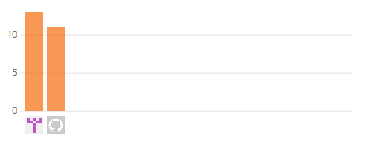
COMMIT 통계표
박지희
고진세

